Slide 1
Contributo para uma reflexão sobre a proposta de Decreto-Lei subsequente à revogação do Dec.- Lei nº 3/2008 de 7 de janeiro
Ariana Cosme
Faculdade de Psicologia e de Ciências da Educação
Universidade do Porto

Slide 2
Pressupostos
Não se pode continuar a circunscrever o debate sobre a Escola como um espaço inclusivo à reflexão sobre as respostas a oferecer para os alunos com NEE;
Um tal debate é de natureza mais ampla e tem a ver com a necessidade de se reconhecer que as escolas, na sociedade portuguesa contemporânea, não poderão continuar a funcionar em função do modo de ensino simultâneo, o qual se adequa às pedagogias de natureza instrucionista e a um tipo de gestão curricular estandartizada e burocrática.

Slide 3
Pressupostos
Este é um desafio que se coloca a todos os docentes, incluindo- -se aqui os docentes do Ensino Especial que, numa escola pensada para promover a exclusão dos alunos (mesmo que subentendida), veem o seu papel confinado ao das ações pedagogicamente assistencialistas.
Mesmo que se admita que o projeto de uma Escola Inclusiva diz respeito a todos os docentes, importa reconhecer que os professores do Ensino Especial poderão assumir um papel relevante na construção de um tal projeto, dado o seu perfil e experiência profissional

Slide 4
Pressupostos
Independentemente das críticas que possam ser feitas à proposta de Decreto-Lei que se encontra em discussão, é necessário reconhecer que é uma racionalidade inclusiva abrangente que atravessa a referida proposta.
Na proposta de Decreto-Lei Interessa discutir o modo como a mesma se operacionaliza.

Slide 5
Constatações
Pontos fortes do documento :
Visão abrangente de inclusão
Fim da utilização da CIF
Valorização de documentos de referência fundamentais
Utilização de conceitos consensualmente aceites em documentos internacionais
A valorização do significado educativo de uma equipa multidisciplinar
A valorização das intervenções multinível
A realização da avaliação da aplicação do diploma, 2 anos depois da sua entrada em vigor

Slide 6
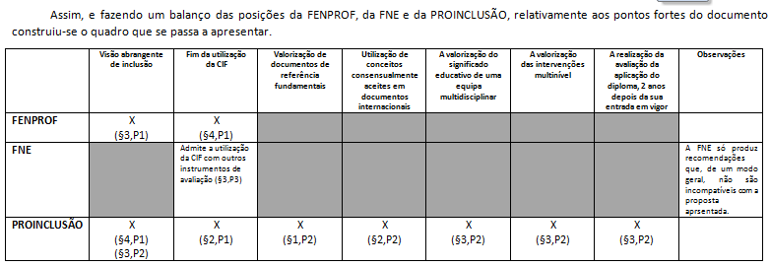
Constatações

Slide 7
Problemáticas a discutir
As intervenções multinível de acesso ao currículo
A equipa multidisciplinar
Os Centros de Apoio à Aprendizagem
A problemática dos recursos

Slide 8
Problemáticas a discutir/A equipa multidisciplinar
Mais do que definir de forma tão prescritiva a constituição da equipa multidisciplinar dever-se-ia explicitar um conjunto de critérios de referência que permitissem que os agrupamentos escolares constituíssem essa equipa;
Não deve ser o decreto-lei a definir quem é o coordenador da mesma, cabendo, como se defende na proposta em discussão, ao diretor essa incumbência, devendo acrescentar-se, no entanto, «após consulta e discussão no Conselho Pedagógico».

Slide 9
Problemáticas a discutir/ As intervenções multinível
A proposta de Decreto-Lei prevê no seu artº 7º que as medidas de suporte à aprendizagem e à inclusão se organizam em função de três níveis de intervenção: universais, seletivas e adicionais, as quais são discriminadas, posteriormente, nos artigos 8º (medidas universais), 9º (medidas seletivas) e 10º (medidas adicionais).
Trata-se de medidas congruentes com os fundamentos e as propostas de ação que a proposta de decreto prevê.
Defendo a possibilidade de um aluno poder beneficiar, simultaneamente, de medidas universais e de medidas adicionais.

Slide 10
Problemáticas a discutir/A A equipa multidisciplinar: Os docentes do Ensino Especial
Os professores do EE têm uma presença inequívoca assegurada no projeto, ainda que as suas funções não se encontrem descritas com detalhe, o que, em princípio, nos parece adequado;
Cabe às escolas e a esses professores definir o que estes poderão fazer, tendo em conta (i) a sua formação, competências e experiência; (ii) os projetos, os desafios e as exigências desenhados e vividos nessas escolas e (iii) as próprias medidas de apoio às aprendizagens e à inclusão.

Slide 11
Problemáticas a discutir/A A equipa multidisciplinar: Os docentes do Ensino Especial
Os professores do EE são referidos:
no artº 11º como recursos humanos específicos de apoio à aprendizagem e à inclusão;
no artº 12º como membros de pleno direito da equipa multidisciplinar;
no artº 13º como elementos fundamentais no âmbito do processo de articulação entre as ações desenvolvidas nas turmas e o Centro de Apoio à Aprendizagem.
nos artº 14º e 15º como elementos decisivos nas escolas de referência nas áreas da visão e da surdez.

Slide 12
Ponto 1 do Artº1 – O presente decreto-lei estabelece os princípios e as normas que garantem a inclusão, enquanto processo que visa responder à diversidade das necessidades, de todos e de cada um dos alunos, através do aumento da participação na aprendizagem, na cultura escolar e na comunidade educativa.
.

Slide 13
Ariana Cosme
ariana@fpce.up.pt

